Slide 1
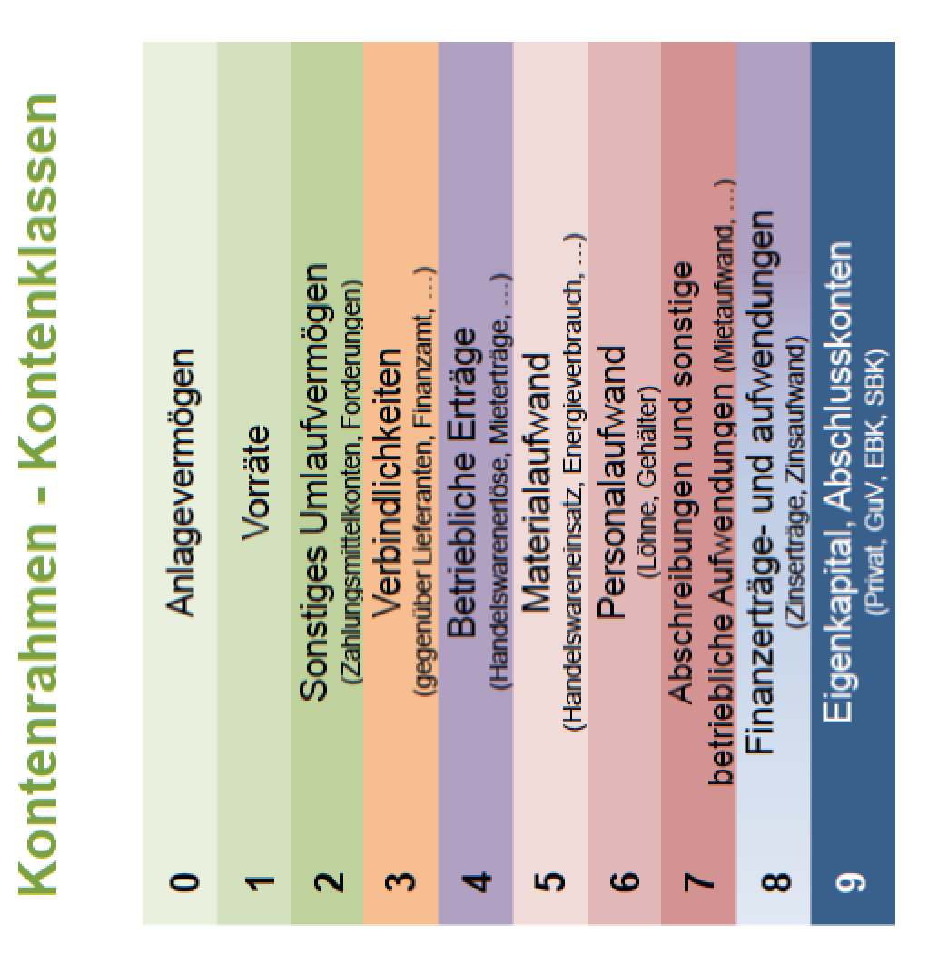
Kontenklassen
Ziele/Kompetenzen: Konten in Kontenklassen einordnen können

